Slide 1
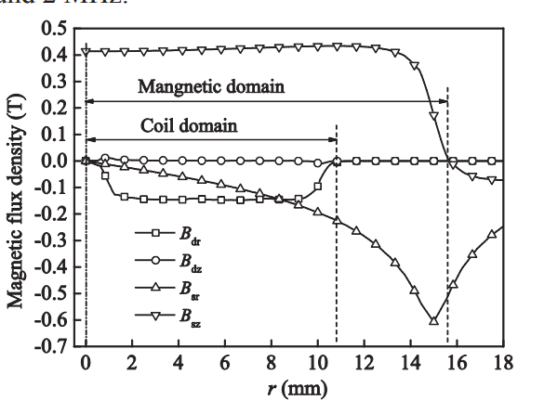
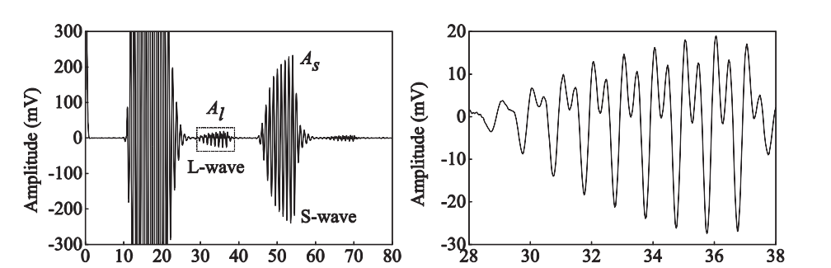
Paper:
Enhancement of shear wave purity in spiral coil EMATs for defects testing in non-ferromagnetic metal material

Slide 2

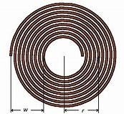
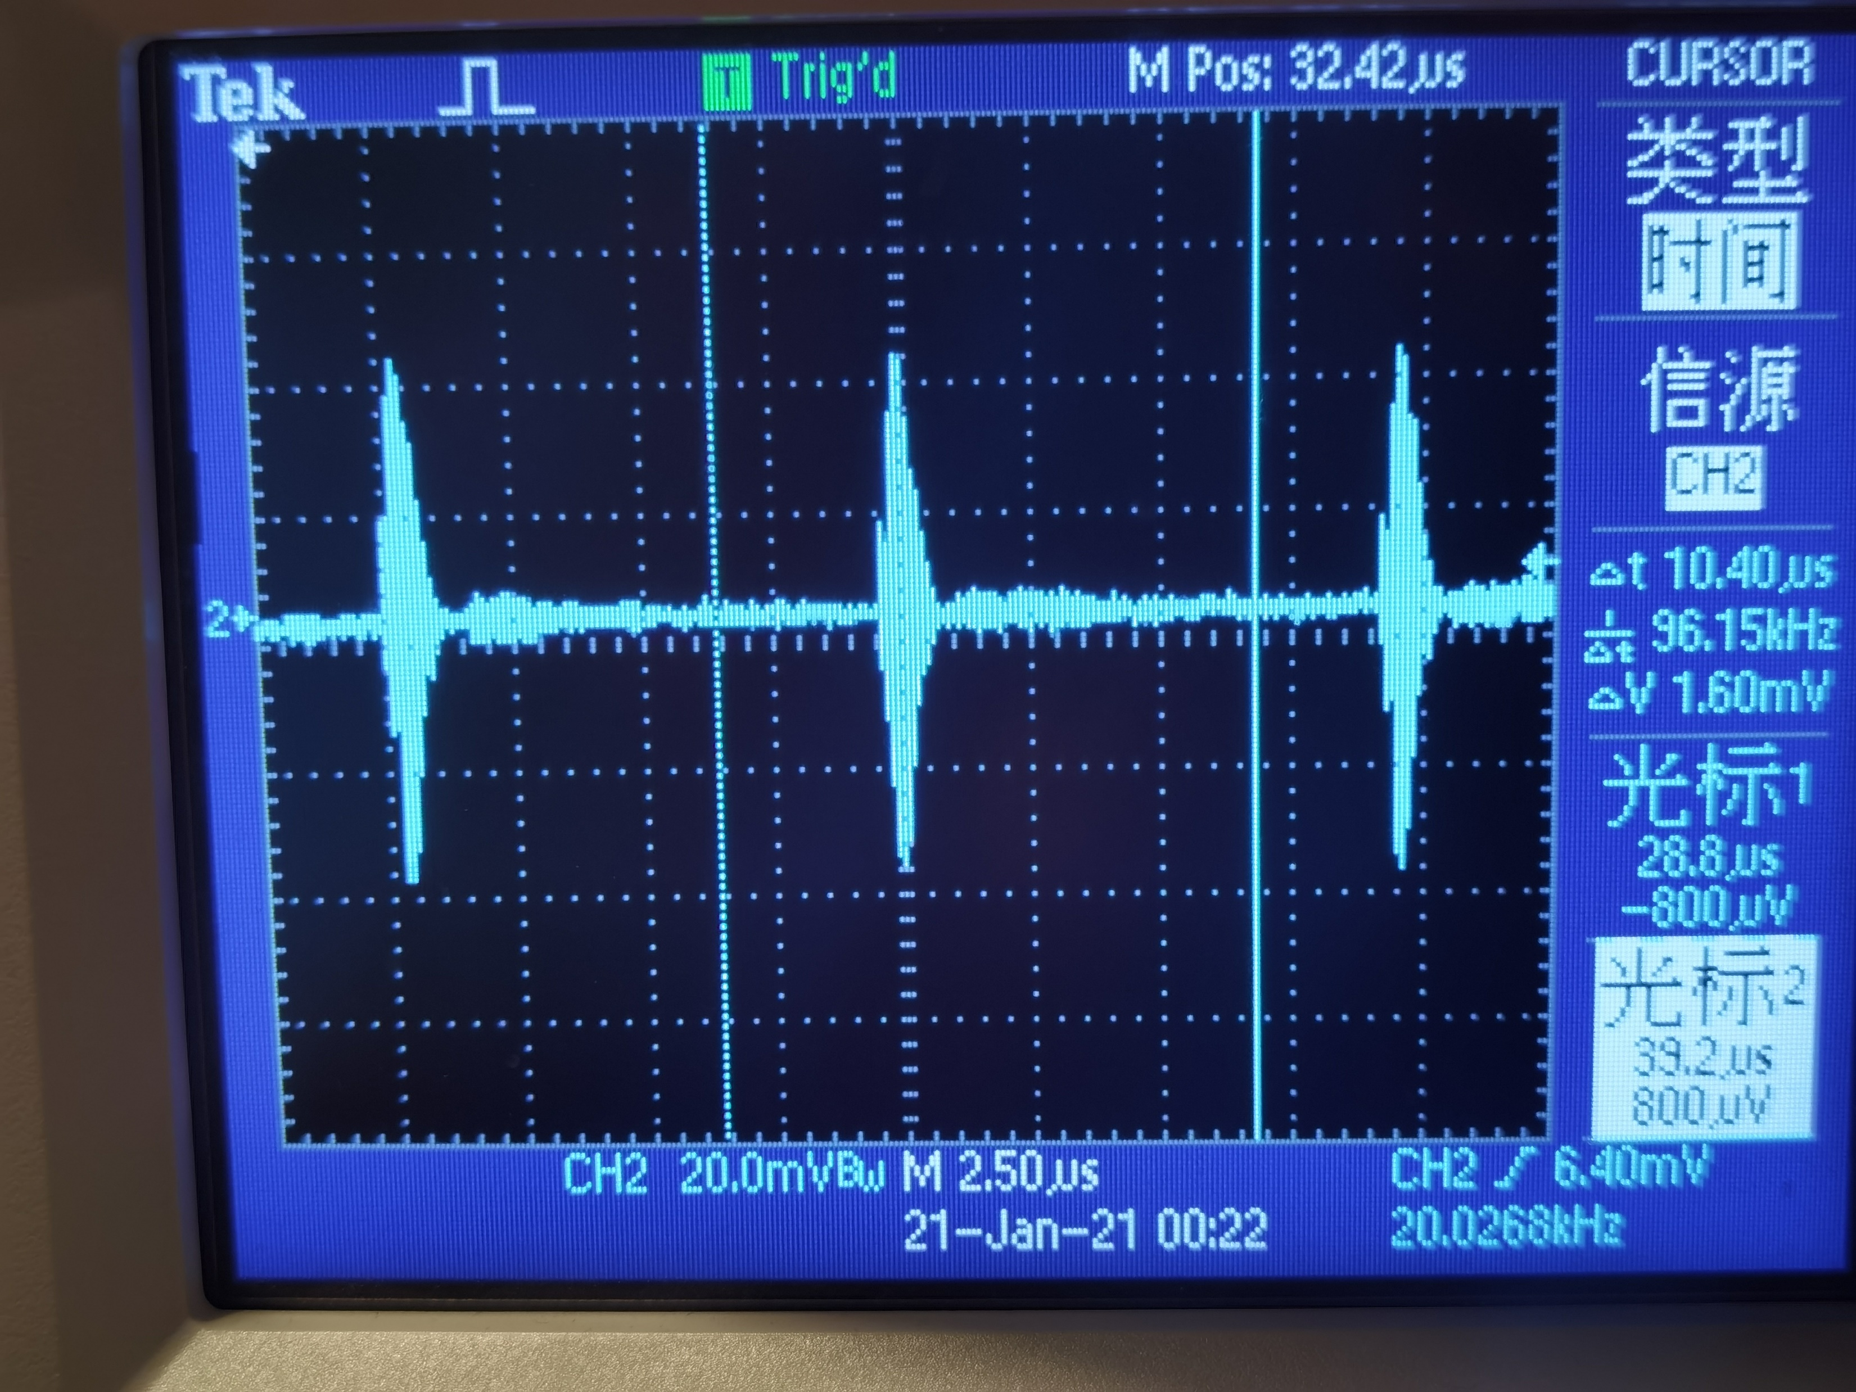
transducer:
coil
magnet

Slide 3
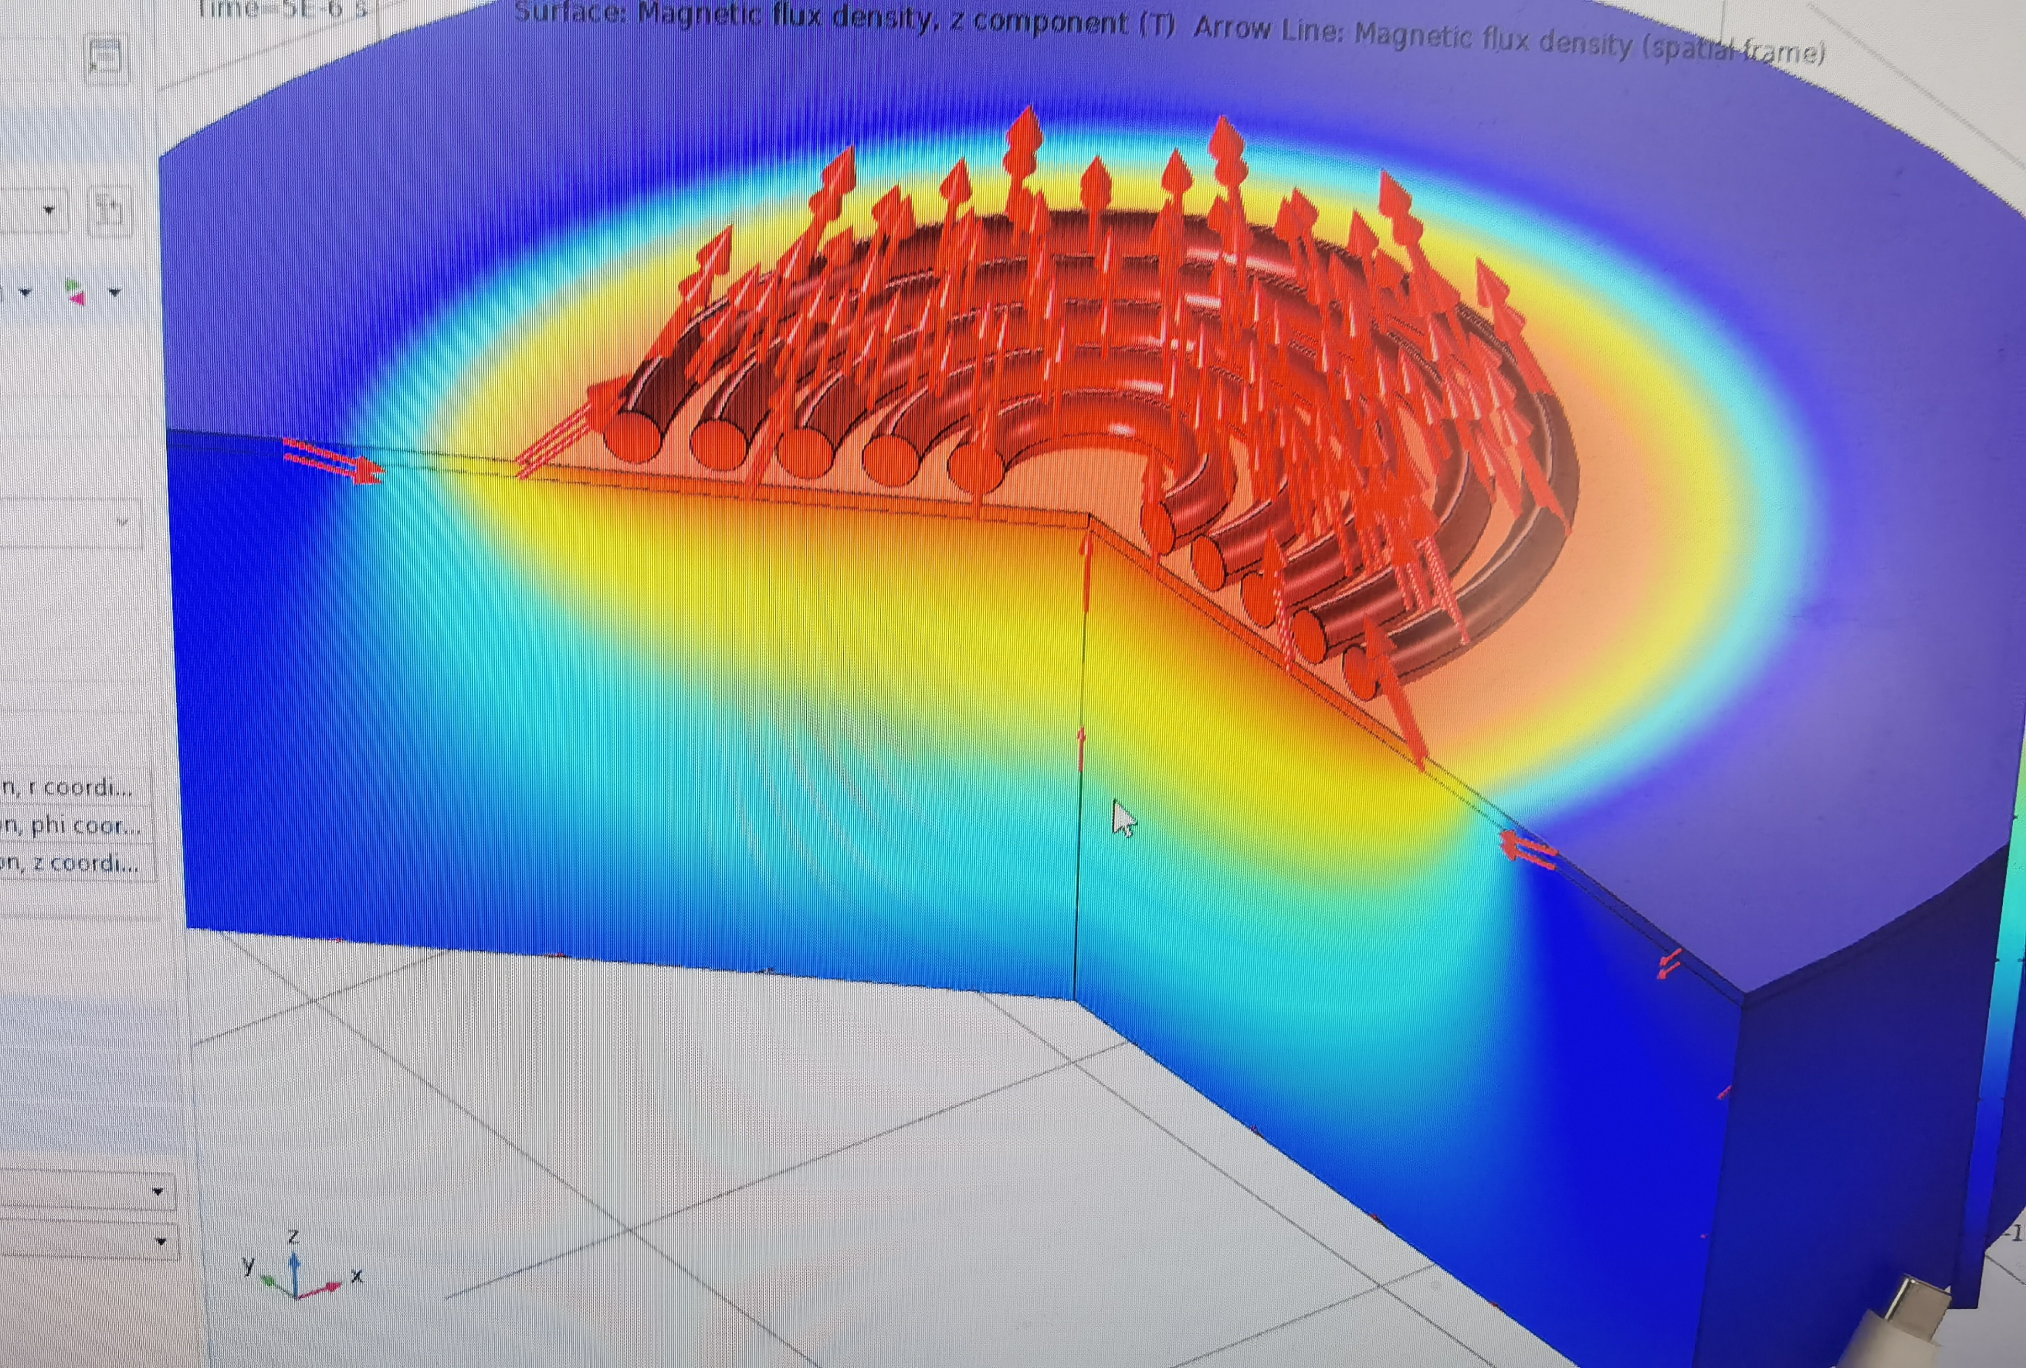
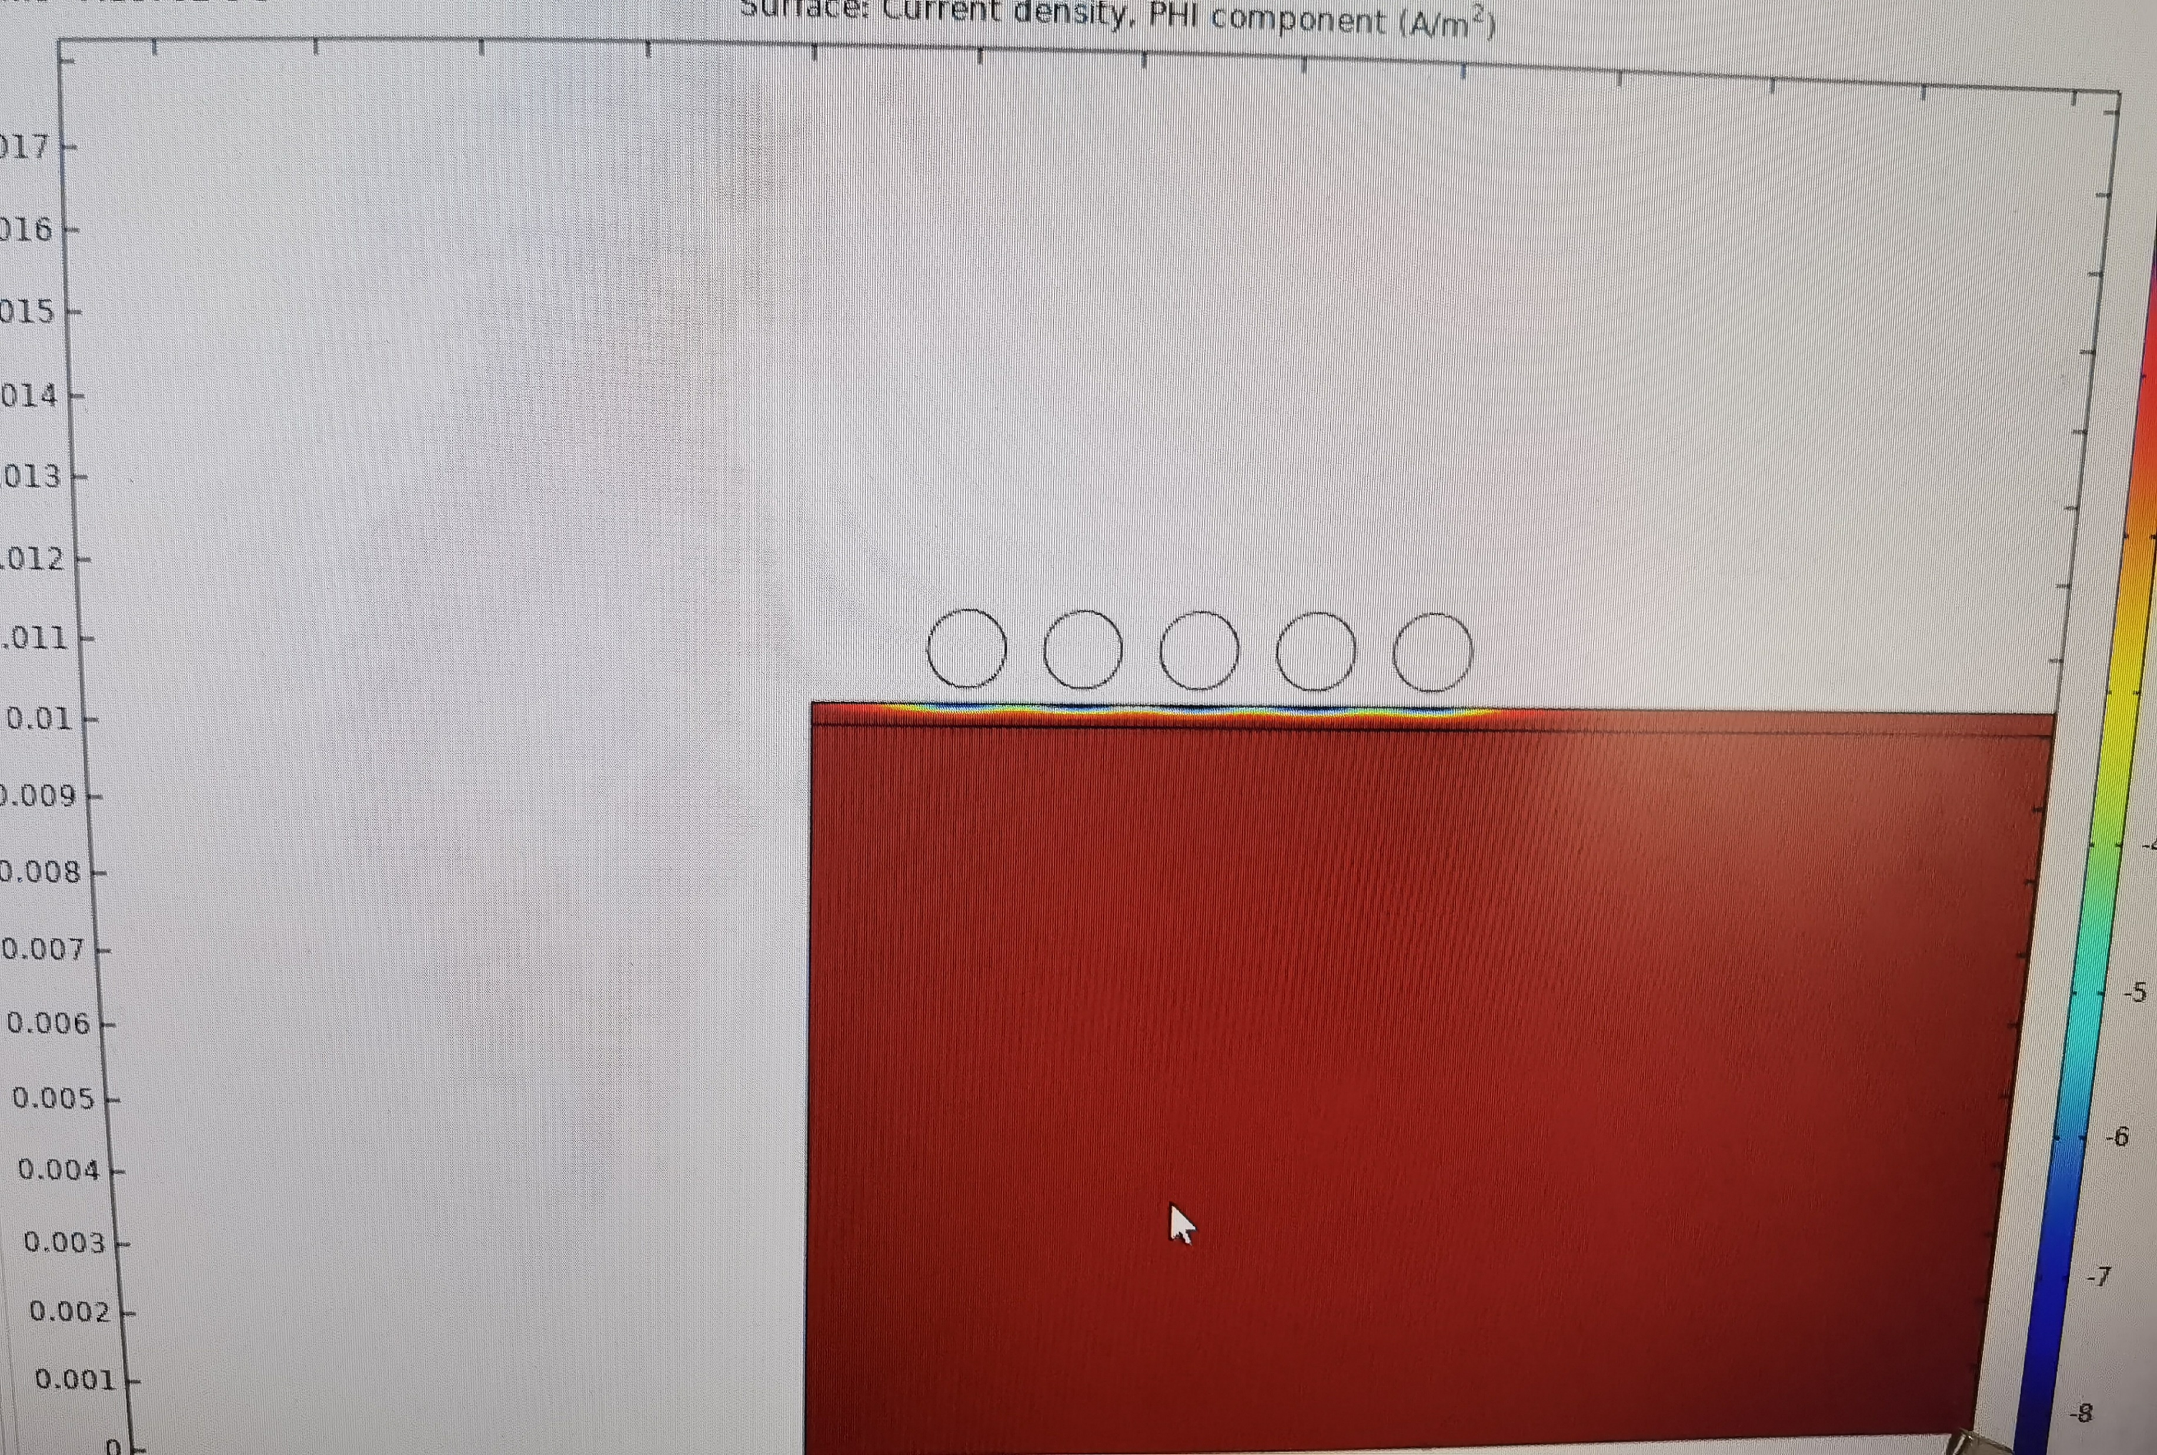
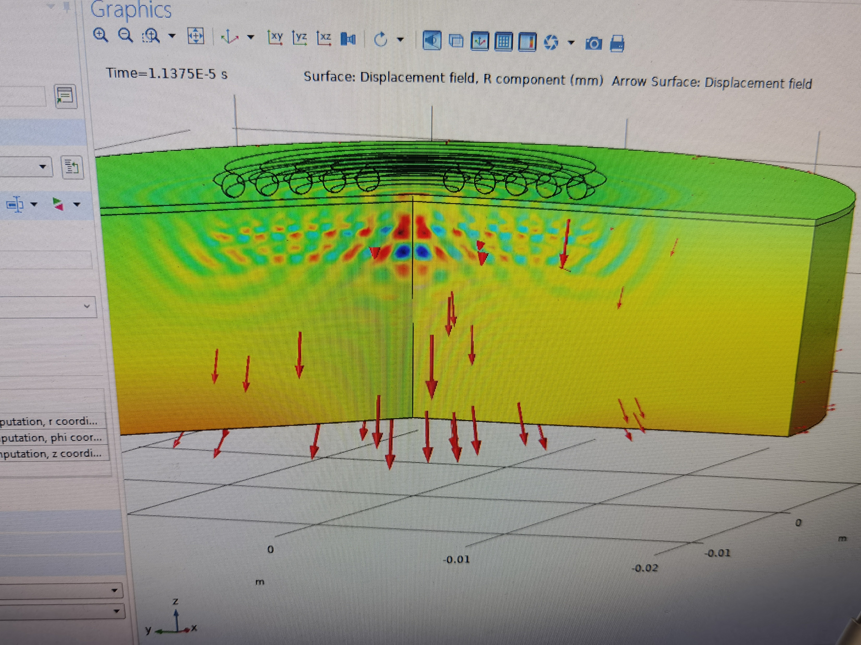
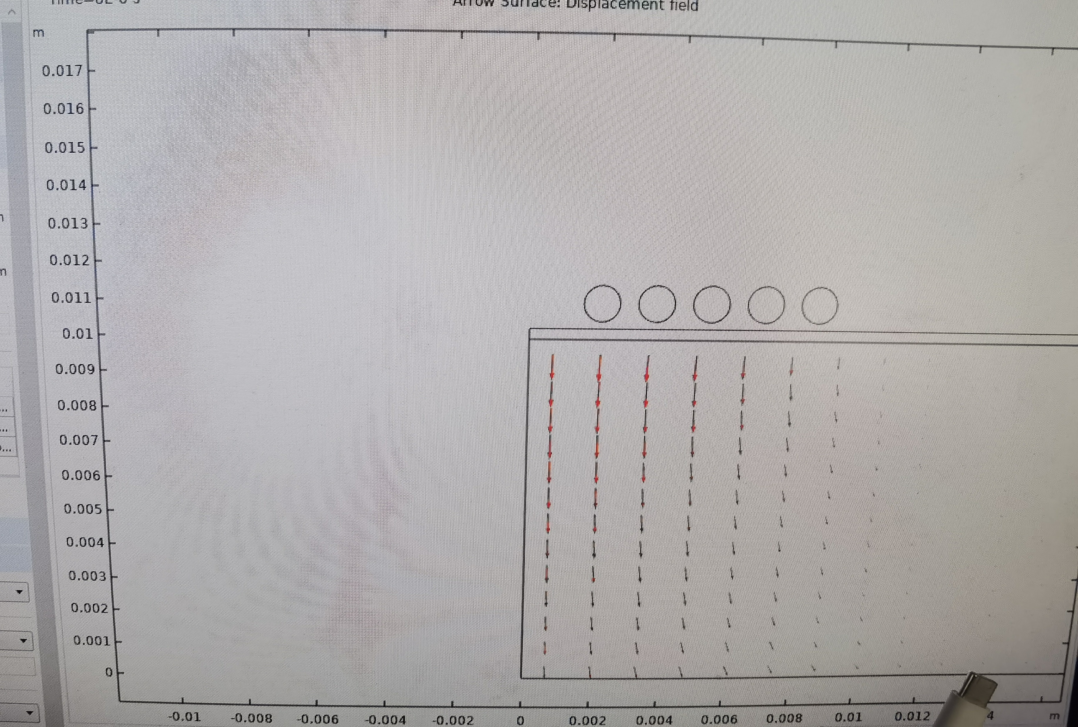

Slide 4
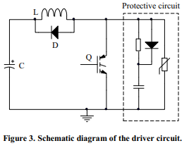
Paper: Design of bulk wave EMAT using a pulsed electromagnet
2014 IEEE Far East Forum on Nondestructive Evaluation/Testing

Slide 5
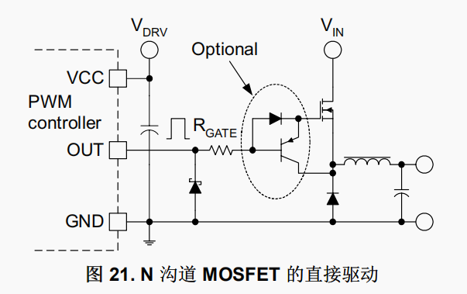
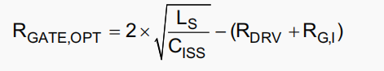
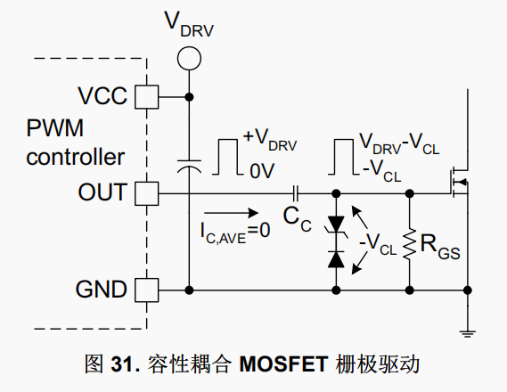
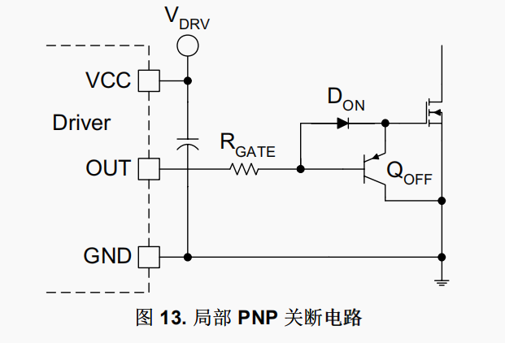
Driver design

Slide 6
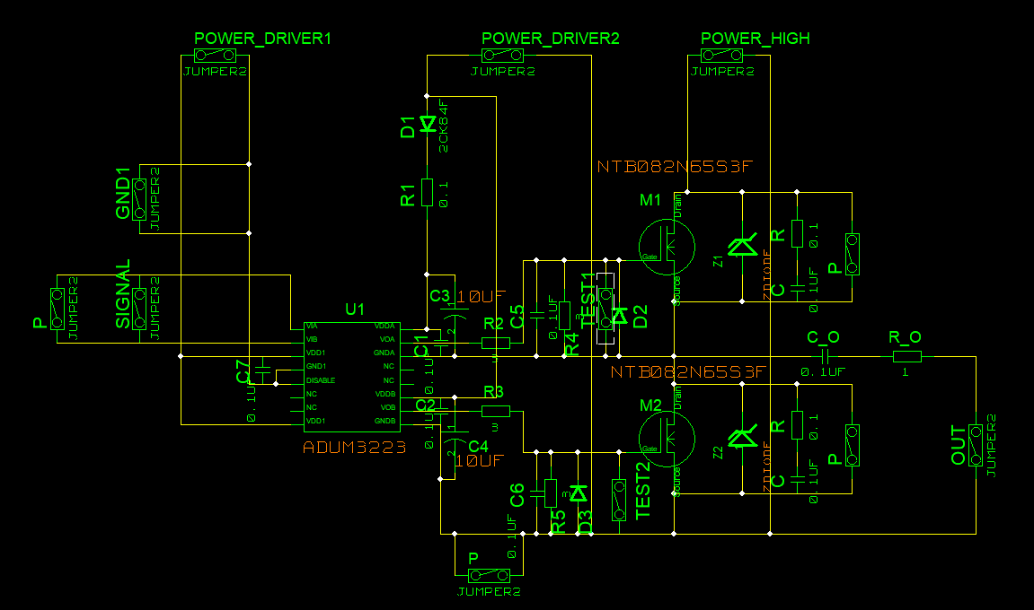
自举电路参数确定：
自举电容：
二极管：
限流电阻：
驱动电路参数确定
栅极串联电阻：
旁路电容：
驱动电路电源
栅极并联电容：
栅极并联电阻：
栅极并联二极管： 栅极并联晶体管：

Slide 7
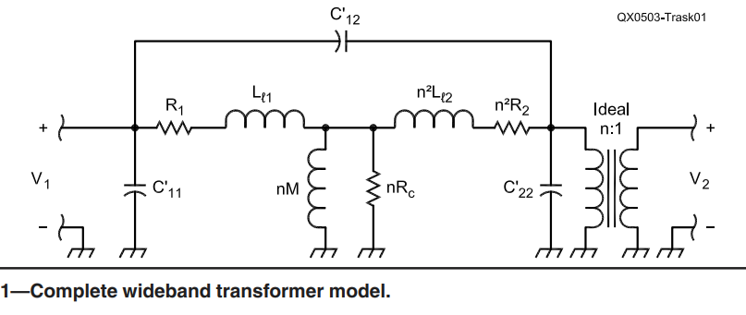
Wide-band transformer analyze

